Slide 1
개발자로 살아남기 위한 API
라이브 실습(2022.02.18.)
Notes:
반갑습니다. HUFS Missing Semester의 개발자로 살아남기 위한 API 세션 시작하겠습니다.

Slide 2
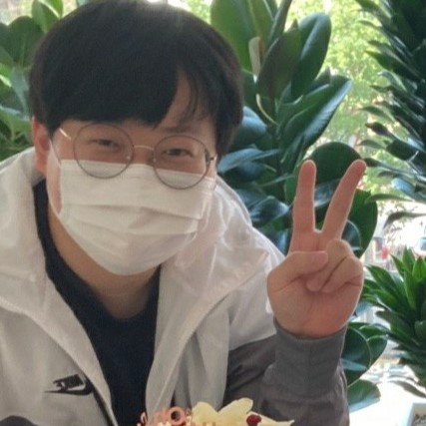
박용훈
발표자 / 실습 진행자
Global business & Technology 학부 19학번
멋쟁이사자처럼 9기 운영진
Notes:
저는 이번 세션을 맡은 멋쟁이 사자처럼의 박용훈이라고 합니다.

Slide 3
본 강의는 한국외국어대학교 AI교육원의 지원을 받아 제작되었음을 알려드립니다.
Notes:
이전 세션과 마찬가지로 본 강의는 한국외국어대학교 AI교육원의 지원을 받아 제작되었음을 알려드립니다.

Slide 4
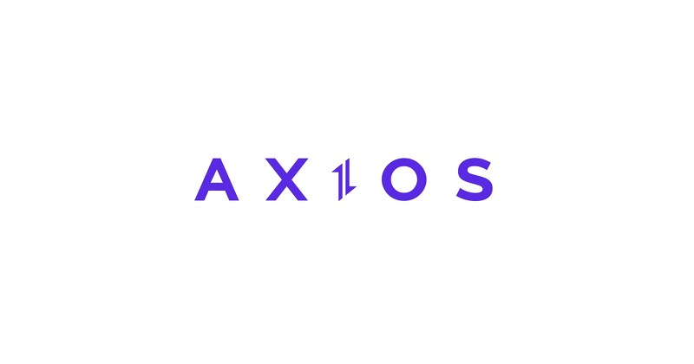
Axios는 node.js와 브라우저를 위한 Promise 기반 HTTP 클라이언트 입니다.
서버 사이드에서는 네이티브 node.js의 http 모듈을 사용하고, 클라이언트(브라우저)에서는 XMLHttpRequests를 사용합니다.
*Promise란?
프로미스는 자바스크립트 비동기 처리에 사용되는 객체입니다. 여기서 자바스크립트의 비동기 처리란
‘특정 코드의 실행이 완료될 때까지 기다리지 않고 다음 코드를 먼저 수행하는 자바스크립트의 특성’을 의미합니다.
Notes:
Json-server는 json파일을 사용하여 간단한 rest api server를 구축할 수 있는 툴입니다. 프로덕션 레벨에서 사용하는 것은 아니고 간단한 공부, 실습용 입니다.

Slide 5
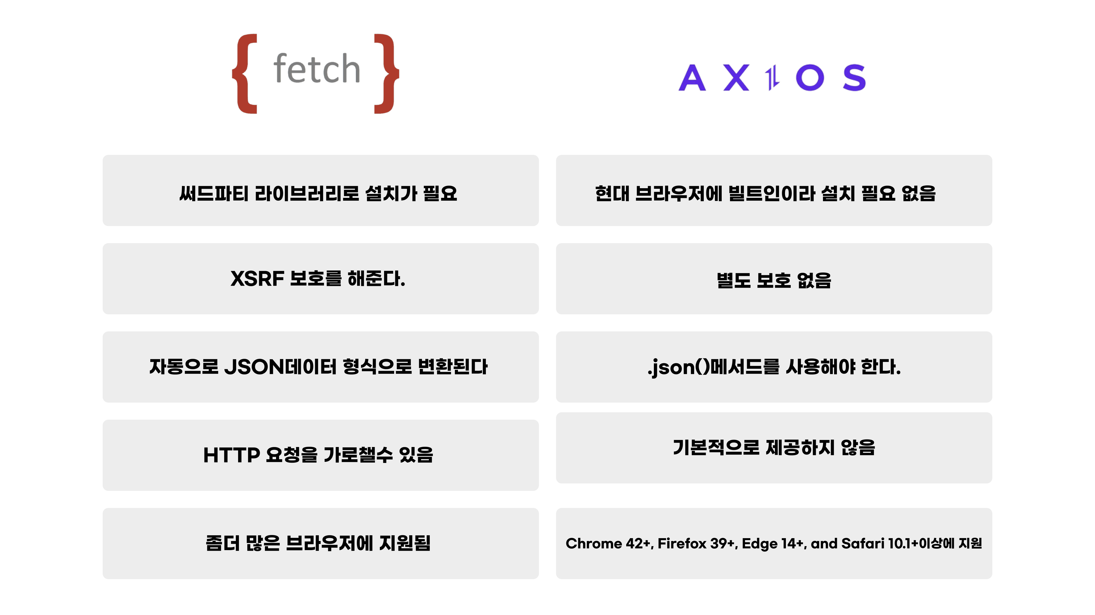
Fetch vs Axios
Notes:
이제 셋팅을 다 끝났습니다.
Npm start 명령어를 실행하여 json-serve를 띄어봅시다.

